Slide 1



Pensar criticamente
Como é que os discursos de ódio me fazem sentir? > Análise de média > Pensar criticamente
"Uma imagem vale mil palavras"
Frederick R. Barnard

Slide 2
As imagens na Internet são uma forma poderosa de partilhar mensagens, pensamentos e ideias.
Podem também ser mal compreendidas, incorretamente representadas ou deliberadamente montadas. O que vemos pode afetar o que sentimos a respeito de uma situação.
Considera o exemplo seguinte e diz como te sentes, à medida que vês a imagem mais completa.

Slide 3
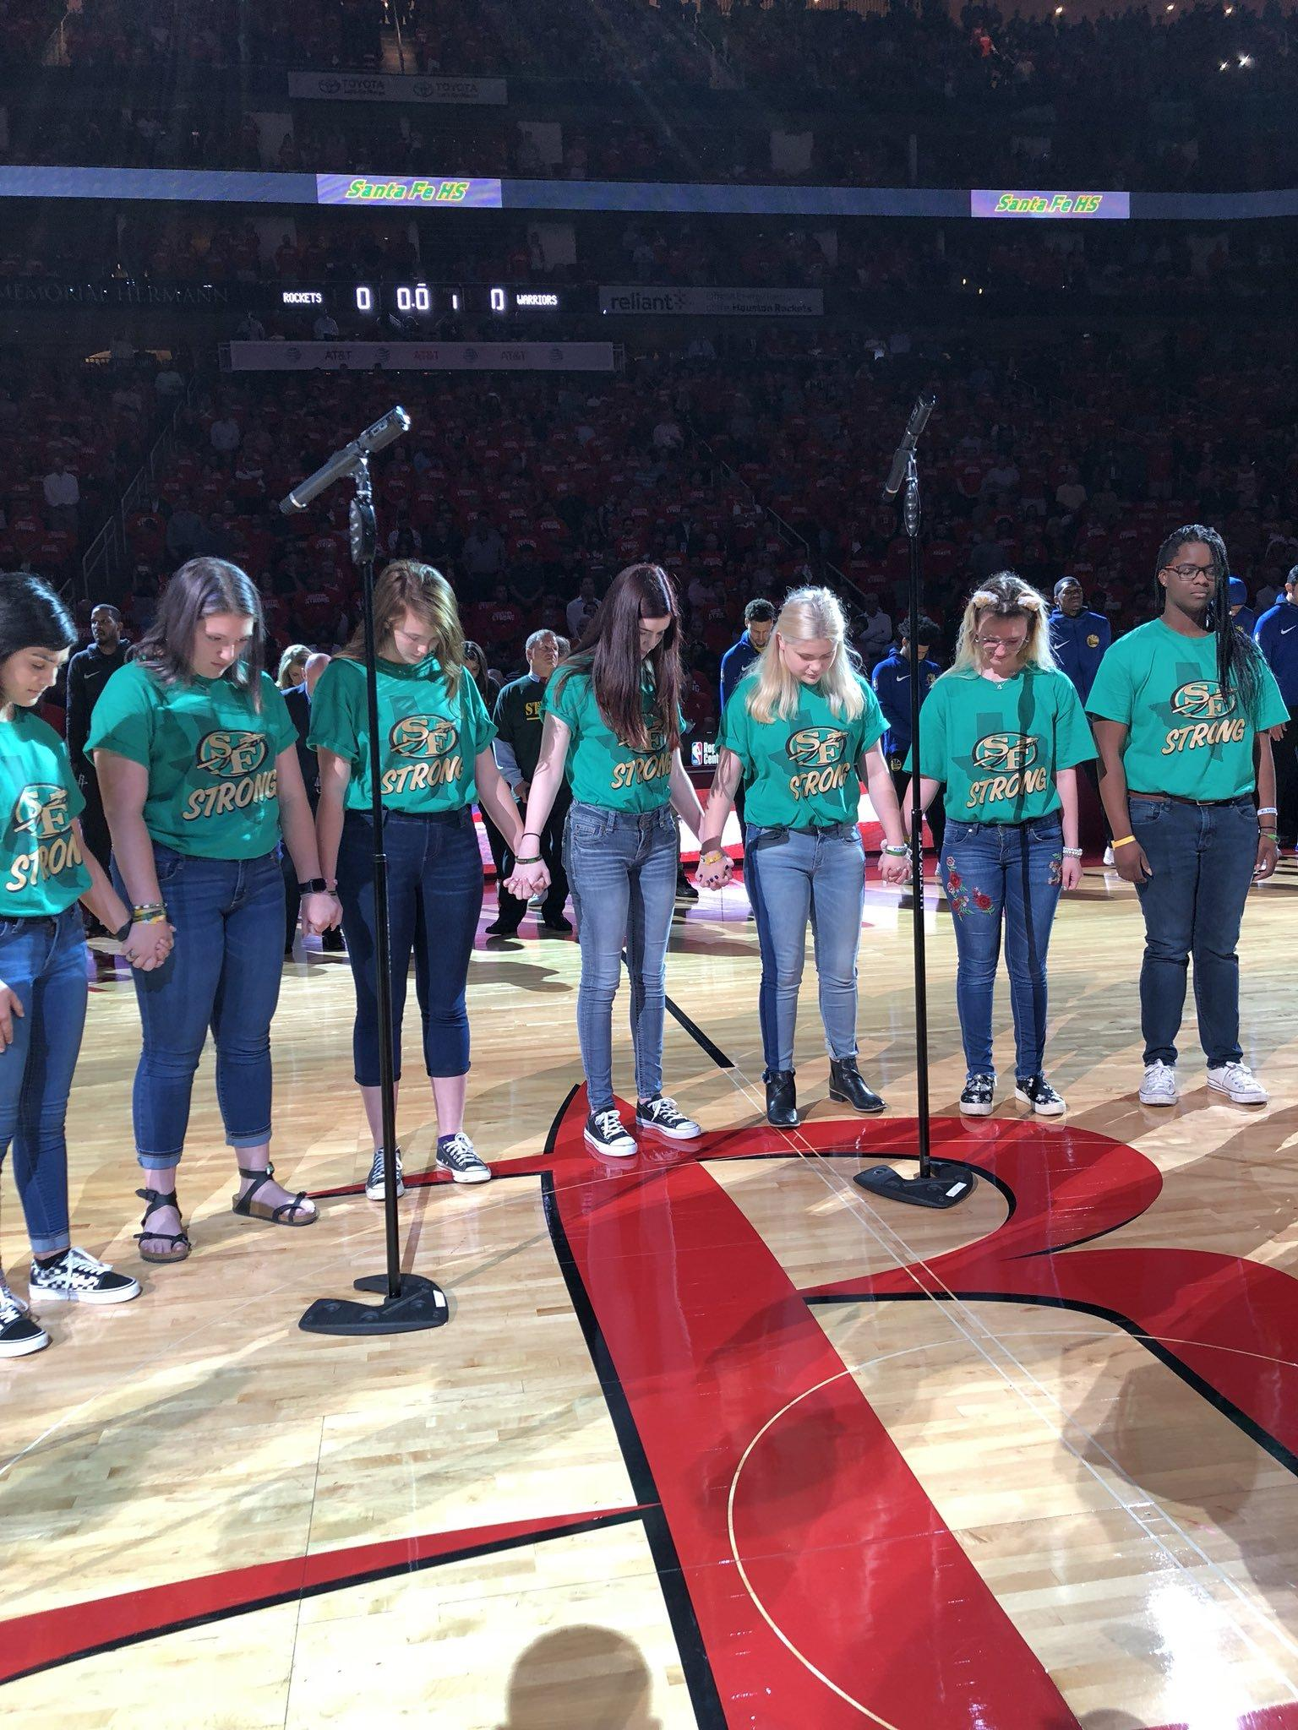
1
O que achas que está a acontecer?
O que sentes ao ver isso?

Slide 4
2
O que achas que está a acontecer?
O que sentes ao ver isso?

Slide 5
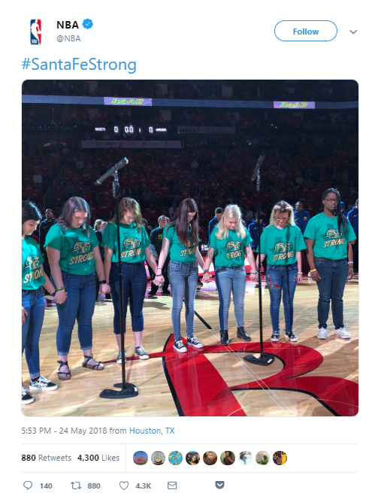
3
O que achas que está a acontecer?
O que sentes ao ver isso?
Crédito: NBA/Twitter

Slide 6
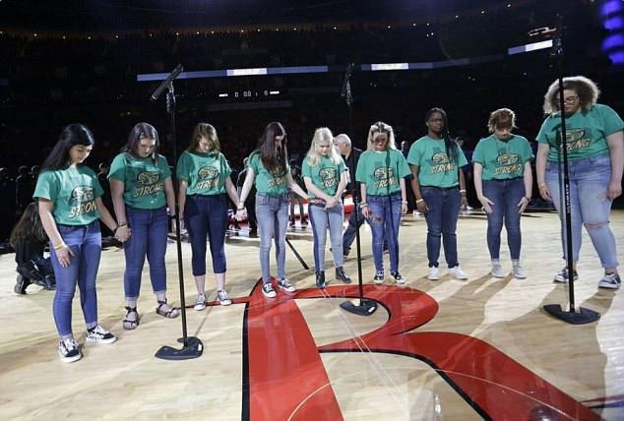
4
O que achas que está a acontecer?
O que sentes ao ver isso?

Slide 7
E quanto a estes exemplos?

Slide 8
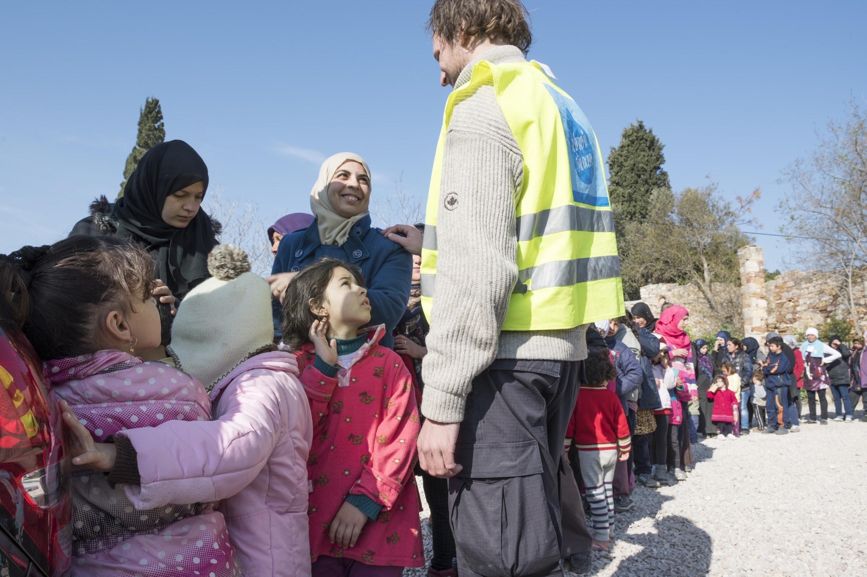
1
O que achas que está a acontecer?
O que sentes ao ver isso?

Slide 9
2
O que achas que está a acontecer?
O que sentes ao ver isso?

Slide 10
3
O que achas que está a acontecer?
O que sentes ao ver isso?

Slide 11
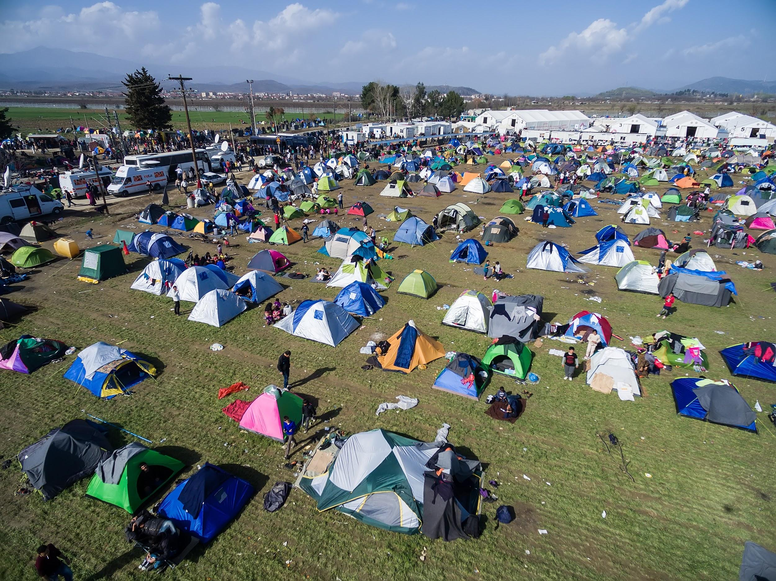
1
O que achas que está a acontecer?
O que sentes ao ver isso?

Slide 12
2
O que achas que está a acontecer?
O que sentes ao ver isso?

Slide 13
3
O que achas que está a acontecer?
O que sentes ao ver isso?

Slide 14
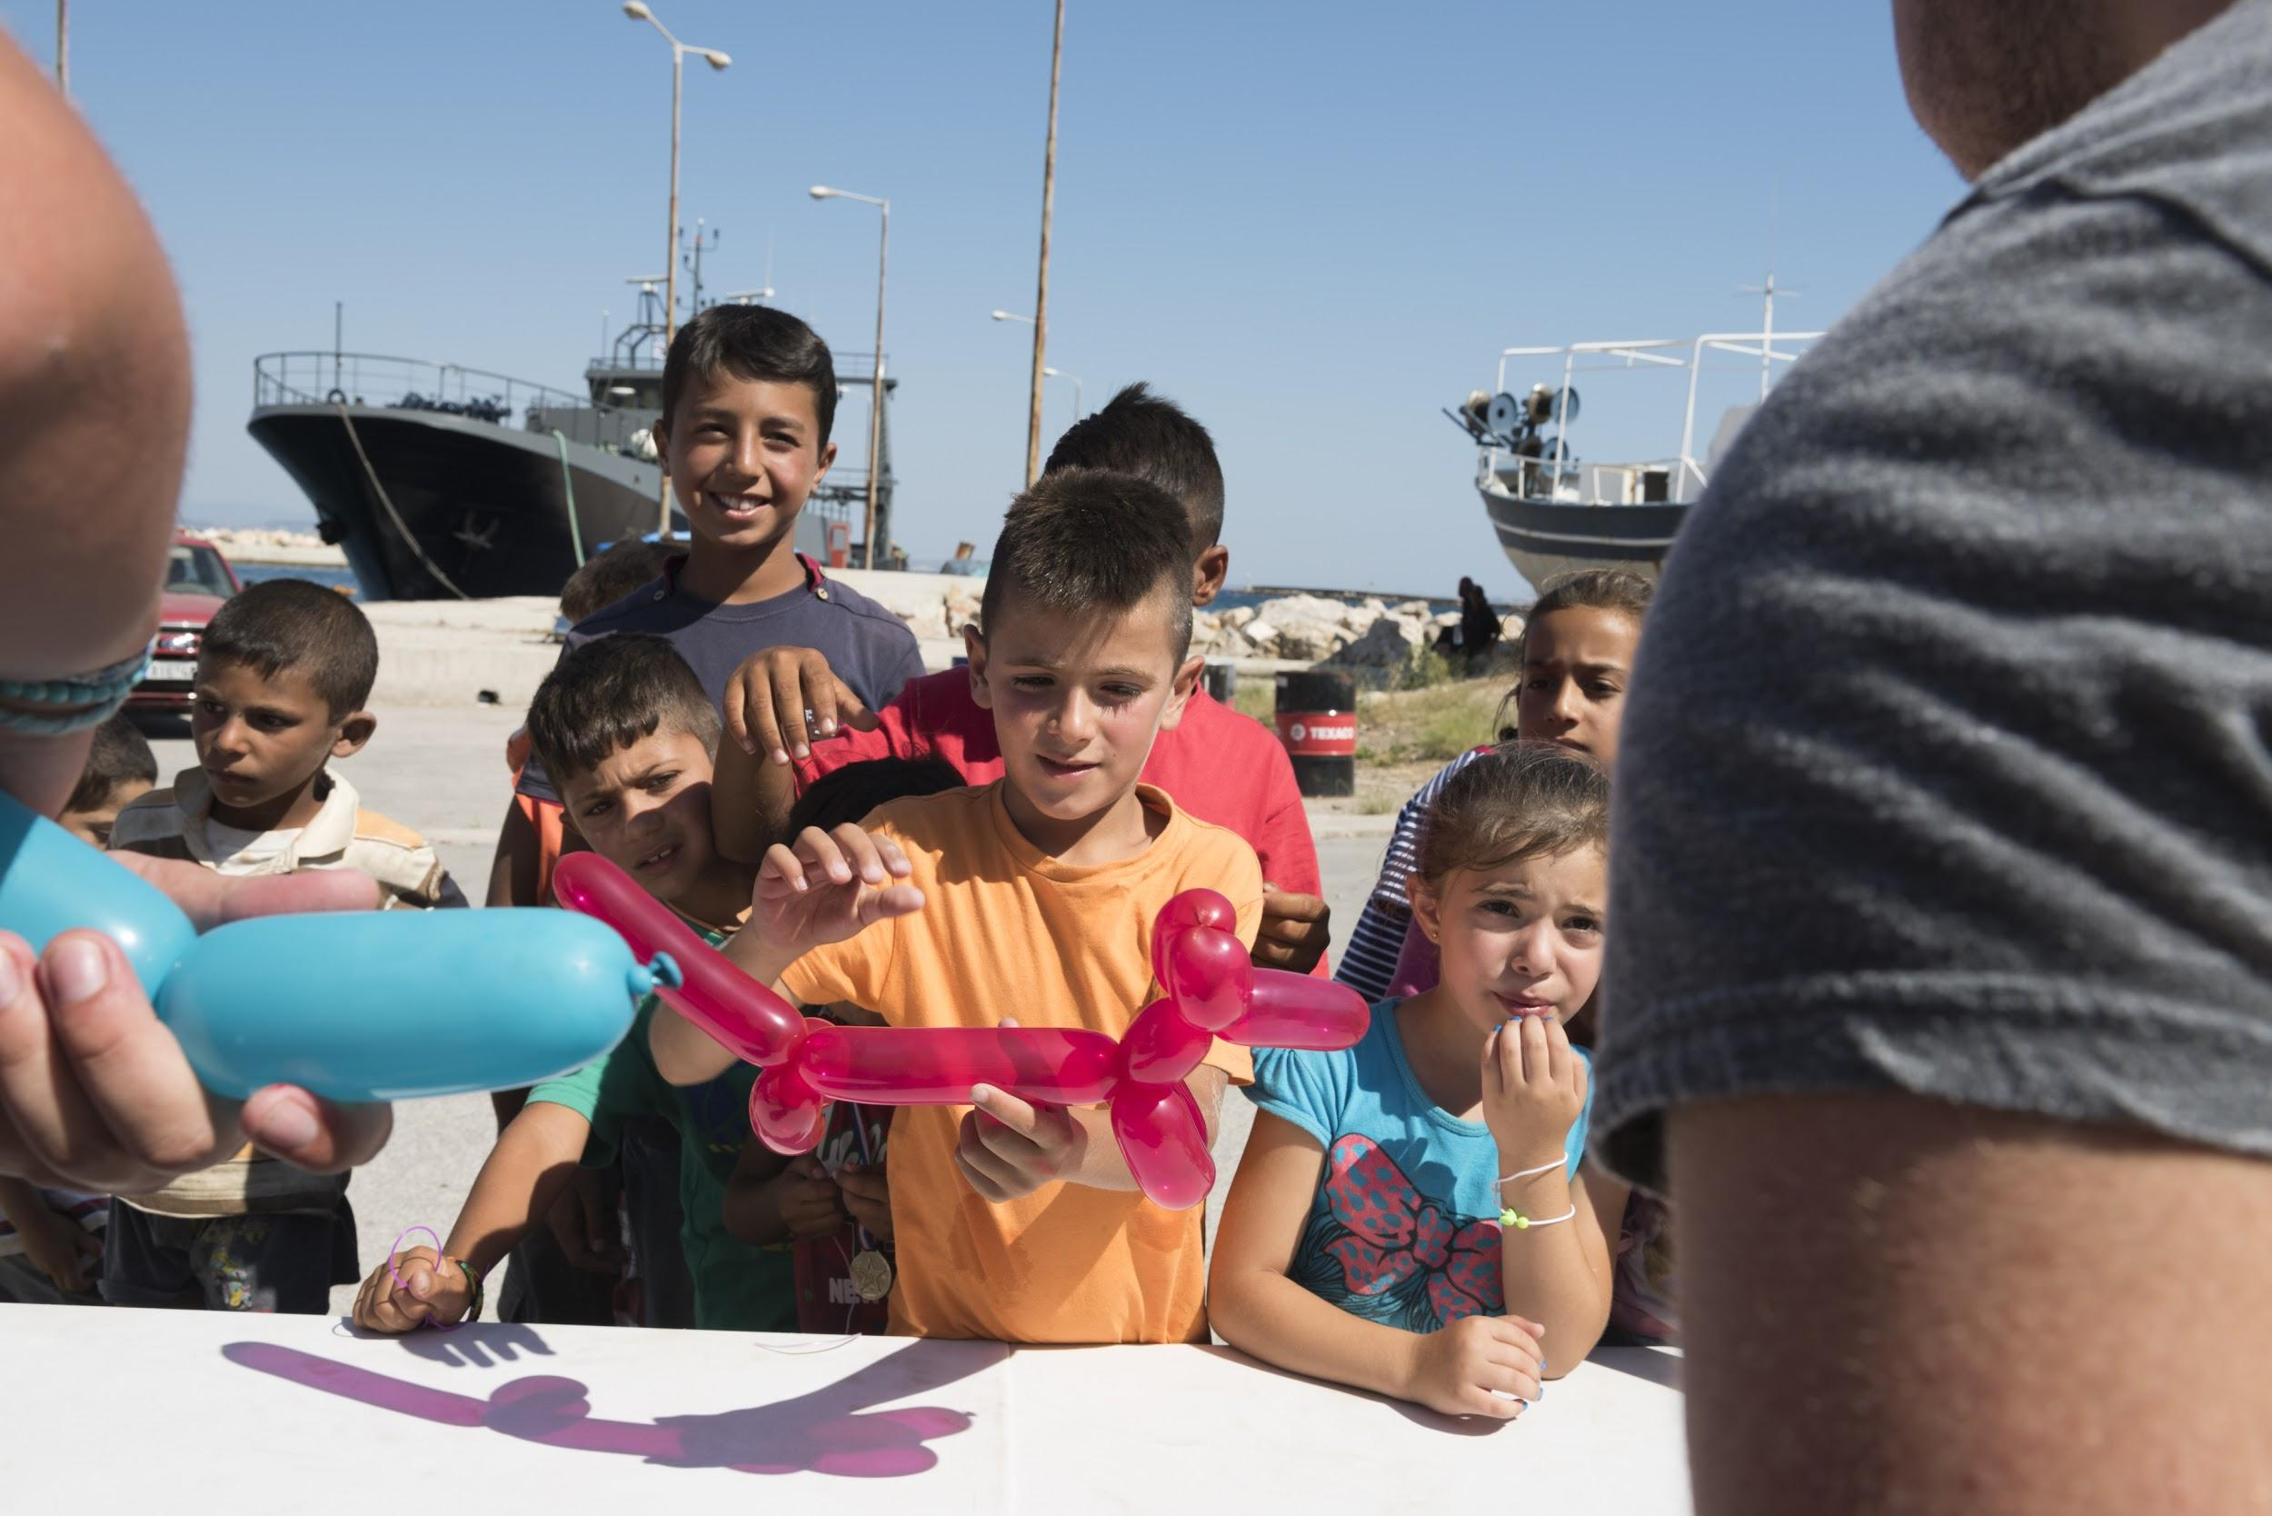
1
O que achas que está a acontecer?
O que sentes ao ver isso?

Slide 15
2
O que achas que está a acontecer?
O que sentes ao ver isso?

Slide 16
3
O que achas que está a acontecer?
O que sentes ao ver isso?

Slide 17

1
O que achas que está a acontecer?
O que sentes ao ver isso?

Slide 18
2
O que achas que está a acontecer?
O que sentes ao ver isso?

Slide 19
3
O que achas que está a acontecer?
O que sentes ao ver isso?

Slide 20
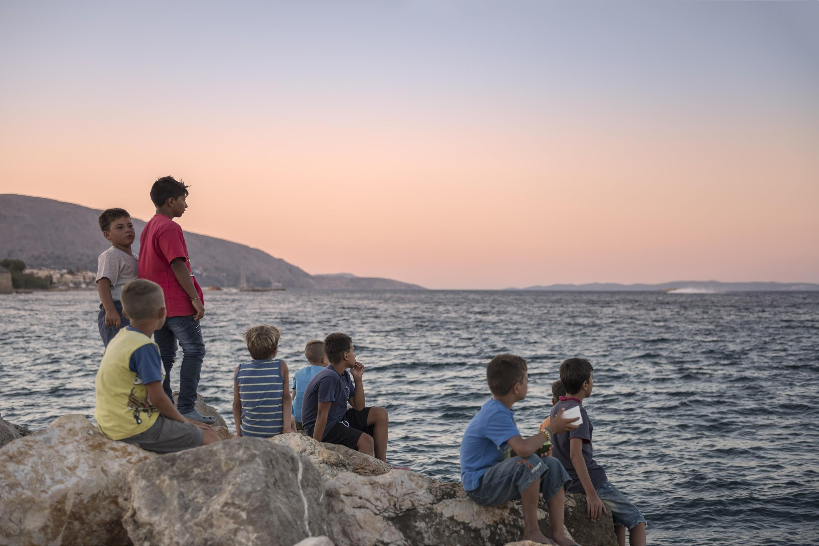
1
O que achas que está a acontecer?
O que sentes ao ver isso?

Slide 21
2
O que achas que está a acontecer?
O que sentes ao ver isso?

Slide 22
3
O que achas que está a acontecer?
O que sentes ao ver isso?

Slide 23
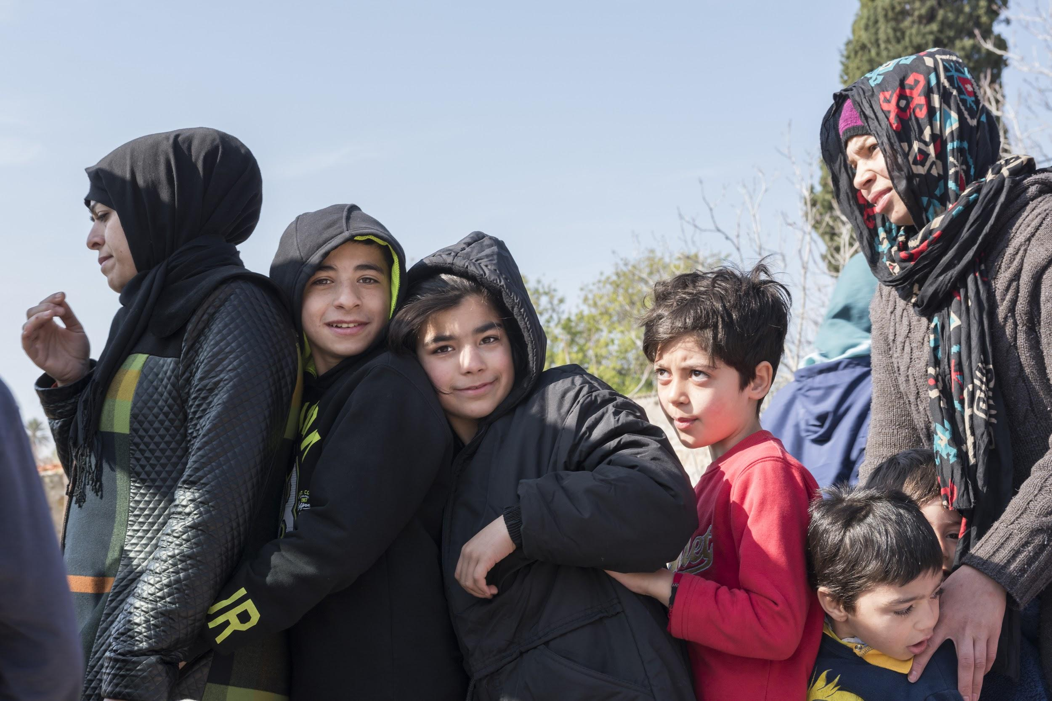
1
O que achas que está a acontecer?
O que sentes ao ver isso?

Slide 24
2
O que achas que está a acontecer?
O que sentes ao ver isso?

Slide 25
3
O que achas que está a acontecer?
O que sentes ao ver isso?

Slide 26










www.hackinghate.eu
#SELMA_eu

